Slide 1

Ciencias de la computación

Slide 2
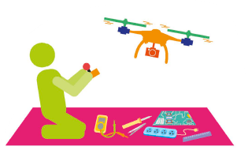
Ciencias de la computación
Las computadoras están en todos lados: (Preguntar?) Desde los celulares a heladeras inteligentes. La tecnología puede parecer mágica pero al comprender y estudiar ciencias de la computación podemos revelar los secretos.
Sin habilidades en computación, nos limitamos a usar lo que ya esta creado (preguntar?) Páginas web, juegos, etc.
Si tenemos las habilidades podemos transformar ideas en realidades.

Slide 3


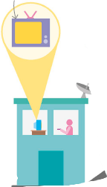
El mundo es digital
Porqué?
El mundo es cada vez más digital, las computadoras controlan muchas cosas del mundo moderno, desde pagar cosas, manejar autos, etc.
Algunos ejemplos:

Slide 4

Habilidades: Programación
Programar es una parte muy importante de las ciencias de la computación. Además de escribir mucho código, la programación nos permite pensar de manera ordenada, organizando la forma de resolver un problema. A esto lo llamamos pensamiento computacional, siendo útil no solo para resolver problemas computacionales.

Slide 5
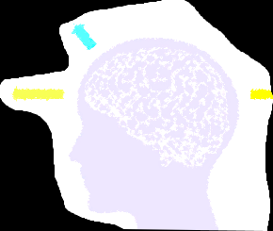
Pensamiento computacional:
Es un proceso de pensamiento para resolver problemas encontrando soluciones que pueden ser comprendidas por una computadora, un humano o ambos.
La meta del pensamiento computacional es producir instrucciones que permitan resolver un determinado problema, el mismo puede ser computacional o no.
Cuando nos referimos a una computadora, estos pasos deben estar escritos en lenguajes de computadoras para que esta los comprenda.
Hay 4 procesos principales en pensamiento computacional, Estos son Descomposición, Abstracción, Reconocimiento de patrones y Algoritmos.

Slide 6
Preguntas:
¿Para qué sirve la ciencias de la computación?
¿Qué significa que el mundo es cada vez más digital?
¿Qué usos tienen las computadoras?
¿Qué es el pensamiento computacional?

